Slide 1
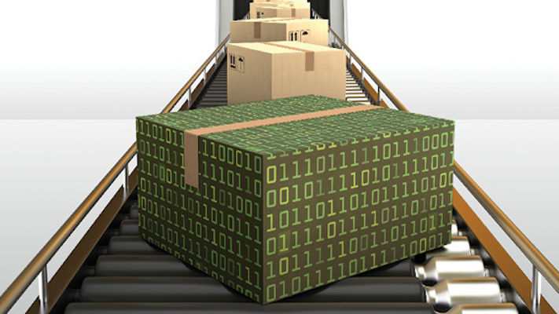


数据挖掘
第二章 数据预处理与相似性
数据是数据挖掘的目标对象和原始资源，对数据挖掘最终结果起着决定性的作用
现实世界中数据具有不同的特征，要求数据的存储采用合适的数据类型，并且数据挖掘算法的适用性会受到具体的数据类型限制
原始数据通常存在着噪声、不一致、部分数据缺失等问题，为了达到较好的挖掘结果，需要进行预处理提高数据的质量
of
44

Slide 2
数据挖掘
第二章 数据预处理与相似性
2.1 数据类型
2.2 数据预处理
2.3 数据的相似性
习题
of
44

Slide 3
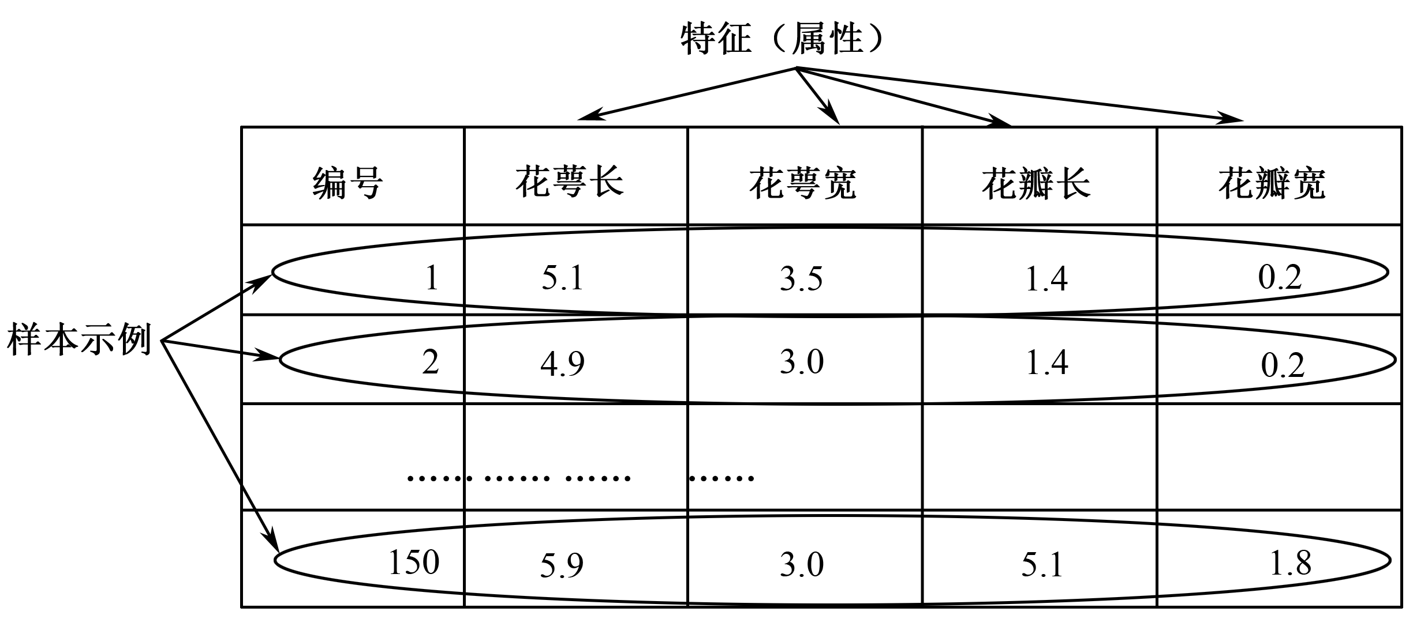
2.1 数据类型
第二章 数据预处理与相似性
2.1.1 属性与度量
属性是数据对象的性质或特性，属性又可称为特征
每一个数据对象用一组属性描述
数据集是用结构化数据表表示
of
44

Slide 4
2.1 数据类型
第二章 数据预处理与相似性
2.1.1属性与度量
属性的测量值与属性的值的意义并不完全对等
在数据挖掘中知道属性的类型可以避免使用错误的统计操作。
属性类别 |  | 描 述 | 例 子
分类的（定性的） | 标称 | 类型的名称或编号（＝,≠） | 工号，鱼的种类{草鱼，鲢鱼，黑鱼}
 | 序数 | 值有大小或前后关系（<,>） | 气温{炎热，温暖，冷}，成绩{优，良，中，差}
 | 二元 | 只有两个类别或状态（＝，≠） | 抽烟{0，1}，其中1表示是，0表示非
数值的（定量的） | 区间 | 有序，可加减不可乘除（-，+） | 摄氏温度，日期
 | 比率 | 有自然零值，可以进行任何数学运算(*，/) | 年龄，长度，重量
of
44
Notes:
，比如数学上24.4是12.2的两倍，但作为摄氏温度值24.4并不代表比12.2温暖两倍。天气属性值中“晴天”和“多云”也可以用不同的数字来表示，它们没有前后次序关系，也不能进行加减运算，只能测试相等或不等才有意义。

Slide 5
2.1 数据类型
第二章 数据预处理与相似性
2.1.2 数据集的类型
数据集的类型是从集合整体上分析数据的类型
数据对象之间的结构关系：记录数据、有序数据、图形数据。
记录数据
最常见的数据集类型，数据集是一个二维表格，其中表中行代表记录，列代表属性
有序数据
有序数据对象之间存在时间或空间上的顺序关系
互联网链接
图形数据
图形数据对象之间存在显式或隐式的联系，相互之间有一定的复杂依赖关系，构成图形或网状结构
of
44

Slide 6
数据挖掘
第二章 数据预处理与相似性
2.1 数据类型
2.2 数据预处理
2.3 数据的相似性
习题
of
44

Slide 7

2.2 数据预处理
第二章 数据预处理与相似性
数据挖掘以数据为中心开展
挖掘的顺利进行完全是建立在良好的输入数据基础之上
“Garbage-In-Garbage-Out”
原始数据通常来自多个异种数据源：准确性、完整性和一致性
预处理：移植、清洗、切片、转换
of
44

Slide 8
2.2 数据预处理
第二章 数据预处理与相似性
2.2.1 数据清理
人工输入错误或仪器设备测量精度以及数据收集过程机制缺陷等都会造成采集的数据存在质量问题：
测量误差、数据收集错误、噪声、离群点（outlier）、缺失值、不一致值、重复数据等
通过填写缺失值，光滑噪声数据、删除离群点和解决属性的不一致性等手段来清理数据。
缺失值处理
1．忽略元组
2．数据补齐
噪声数据
1．分箱
2．孤立点分析
of
44

Slide 9
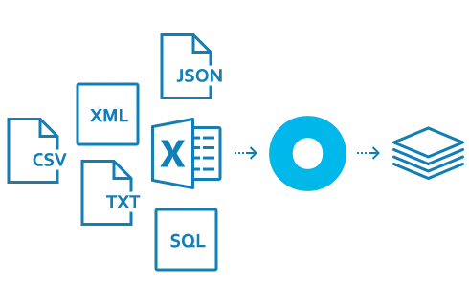
2.2 数据预处理
第二章 数据预处理与相似性
2.2.2 数据集成
将若干个分散的数据源中的数据，逻辑地或物理地集成到一个统一的数据集合中
数据源包括关系数据库、数据仓库和一般文件
核心任务是要将互相关联的分布式异构数据源集成到一起，使用户能够以透明的方式访问这些数据源
实体识别、属性冗余、数据值冲突
of
44

Slide 10
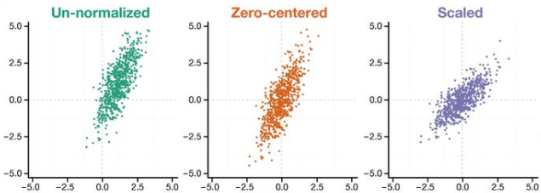
2.2 数据预处理
第二章 数据预处理与相似性
2.2.3 数据规范化
数据规范化（Normalization），也称为标准化
主要包括数据同趋化处理和无量纲化处理两个方面，使属性值按比例落入到一个特定区间，如[-1,1]或[0,1]
简化计算，提升模型的收敛速度；
在涉及一些距离计算的算法时防止较大初始值域的属性与具有较小初始值域的属性相比权重过大，可以有效提高结果精度。
of
44

Slide 11
2.2 数据预处理
第二章 数据预处理与相似性
2.2.3 数据规范化
1．最小—最大规范化
也称离差标准化，是对原始数据的线性变换，假定min，max分别为属性A的最小值和最大值。转换函数如下：
将x转换到区间[new_min,new_max]中，结果为 。这种方法有一个缺陷就是当有新的数据加入时，可能导致max,min值的变化，需要重新定义。如果要做0-1规范化，上述式子可以简化为：
of
44

Slide 12

2.2 数据预处理
第二章 数据预处理与相似性
2.2.3 数据规范化
2．z-score规范化
也叫标准差标准化，经过处理的数据符合标准正态分布，即均值为0，标准差为1。属性A的值基A的均值 和标准差 规范化，转化函数为：
当属性A的实际最大值和最小值未知，或有超出取值范围的孤立点时，该方法适用。
of
44

Slide 13
2.2 数据预处理
第二章 数据预处理与相似性
2.2.3 数据规范化
3．按小数定标规范化
通过移动数据的小数点位置来进行标准化。小数点的移动位数取决于属性A的最大绝对值。 计算方法：
其中j是使 的最小整数。例如，-84<x<231，取j=3，-84规范化后值为-0.084，231规范化后为0.231。
of
44

Slide 14

2.2 数据预处理
第二章 数据预处理与相似性
2.2.4 数据约简（data reduction)
尽可能保持原始数据集完整性的前堤下，最大限度地精简数据量。
数据集的归约表示虽然小，但仍大致保持原数据的完整性
在归约后的数据集上挖掘将更有效，并产生相同(或几乎相同)的分析结果
of
44

Slide 15
2.2 数据预处理
第二章 数据预处理与相似性
2.2.4 数据约简
1．属性子集选择
嵌入式方法
将属性选择任务插入到数据挖掘过程当中，挖掘算法本身包含了属性选择任务。
过滤方法
属性选择过程独立于挖掘算法。这种方法速度快，但是选出的属性子集的分类性能弱于包装器方法。
包装器方法
属性选择与分类算法绑定，在筛选属性的过程中直接用所选的特征子集来训练分类器，并根据在测试集上的性能表现来评价属性子集的优劣。
of
44

Slide 16
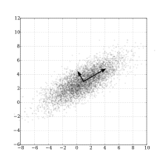
2.2 数据预处理
第二章 数据预处理与相似性
2.2.4 数据约简
2．主成分分析（Principal Component Analysis，PCA）
广泛用于不同领域的无监督线性数据转换技术
目标：在高维数据中找到最大方差方向，将数据映射到维度小得多的新子空间上
借助于正交变换，将其分量相关的原随机向量转化成其分量不相关的新随机向量
几何上表现为将原坐标系变换成新的正交坐标系，使之指向样本点散布最开的几个正交方向
of
44

Slide 17
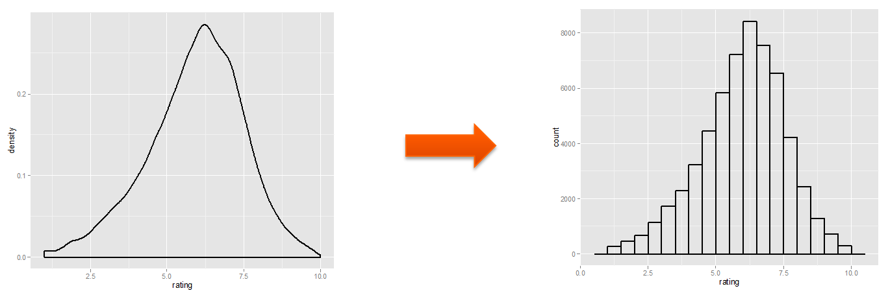
2.2 数据预处理
第二章 数据预处理与相似性
2.2.5 数据离散化
有些数据挖掘算法，要求数据属性是标称类别
数值属性转换成标称属性：通过采取各种方法将数值属性的值域划分成一些小的区间，并将这连续的小区间与离散的值关联起来，每个区间看作一个类别
将连续变量划分成不同类别的过程通常称为离散化(Discretization)。
of
44

Slide 18
2.2 数据预处理
第二章 数据预处理与相似性
2.2.5 数据离散化
连续属性离散化的问题本质是：决定选择多少个分割点和确定分割点位置。任务可分为两个步骤完成。首先将连续属性排序，并通过指定n-1个分割点把它们分成n个区间。然后，将一个区间中的所有值映射到相同的分类值。
将排好序的数据从最小值到最大值均匀划分成n等份，每份的间距是相等的。假设A和B分别是属性值的最小值和最大值，那么划分间距为w=(B-A)/n
这种方法的缺点是对异常点比较敏感，倾向于不均匀地把实例分布到各个箱中。
将数据总记录数均匀分为n等份，每份包含的数据个数相同。如果n=10，那么每一份中将包含大约10%的数据对象。
等频法可能将具有不相同类标号的相同属性值分入不同的箱中以满足箱中数据固定个数的条件。
等宽分箱法
等频分箱法
of
44

Slide 19
2.2 数据预处理
第二章 数据预处理与相似性
2.2.5 数据离散化
ChiMerge是一种监督的、基于χ²检验的数据离散化方法。其基本思想：对于精确的离散化，相对类频率在一个区间内应当完全一致。因此，如果两个相邻的区间具有非常类似的类分布，则这两个区间可以合并；否则，它们应当保持分开。而低χ²值表明它们具有相似的类分布。
ChiMerge算法离散化数据操作流程包含三个基本步骤：
（1）将所有样本数据按给定数值属性A的值升序排序。
（2）把数值属性A的每个不同值看作一个区间。
（3）对每对相邻的区间进行χ²检验。将最小χ²值的相邻区间合并成一个区间。重复执行χ²检验并且自底向上全并区间直到χ² 检验达到设定的阈值。
of
44

Slide 20

2.2 数据预处理
第二章 数据预处理与相似性
2.2.5 数据离散化
参数说明：
m=2，每次比较两个相邻区间，2个区间比较
k=类别的数量
A_{ij}=第i区间第j类的实例数量
E_{ij}=A_{ij}的期望频率
of
44

Slide 21
数据挖掘
第二章 数据预处理与相似性
2.1 数据类型
2.2 数据预处理
2.3 数据的相似性
习题
of
44

Slide 22
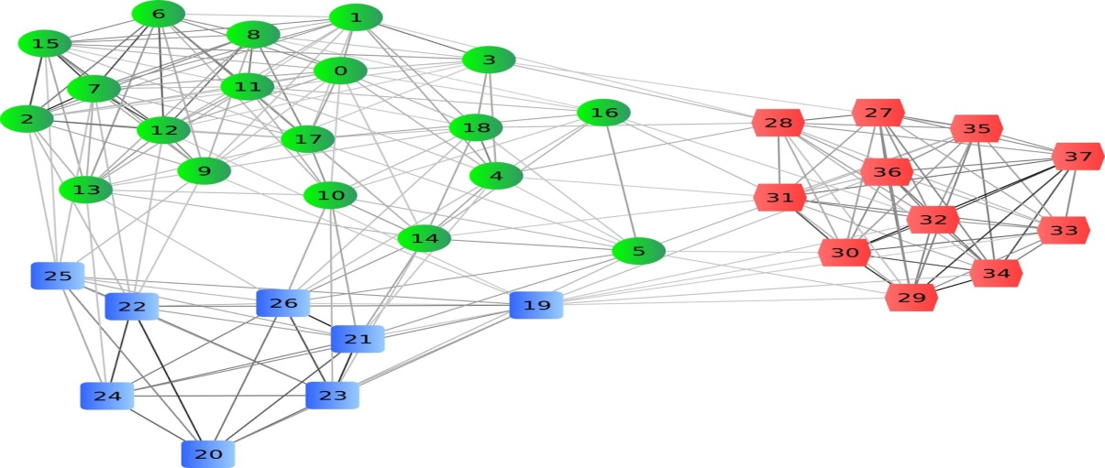
2.3 数据的相似性
第二章 数据预处理与相似性
数据挖掘任务需要计算数据对象之间的相似性或相异性
相似度指两个对象相似程度，相异度指两个对象差异程度
距离可以作为相异度的同义词，两个数据所在的空间距离越大表示数据越相异
数据对象之间的邻近度计算与数据对象属性类型密切相关。掌握简单属性之间的邻近度是计算复杂对象之间邻近度的基础。
of
44

Slide 23
2.3 数据的相似性
第二章 数据预处理与相似性
2.3.1 数值属性的相似性度量
在一个空间下进行聚类或某些分类任务时，需要在该空间中找到一个距离测度，即给出该空间下任意两点之间的距离。距离测度是一个函数d(x,y)，以空间中的两个点作为参数，函数值是一个实数值，该函数必须满足下列准则：
1． Dist(x,y)≥0（距离非负）
函数距离准则
2．当且仅当x=y时，Dist(x,y)=0
3． Dist(x,y)= Dist(y, x) （距离具有对称性）
4． Dist(x,y)≤Dist(x,z) + Dist(z,y)（三角不等式）
of
44

Slide 24
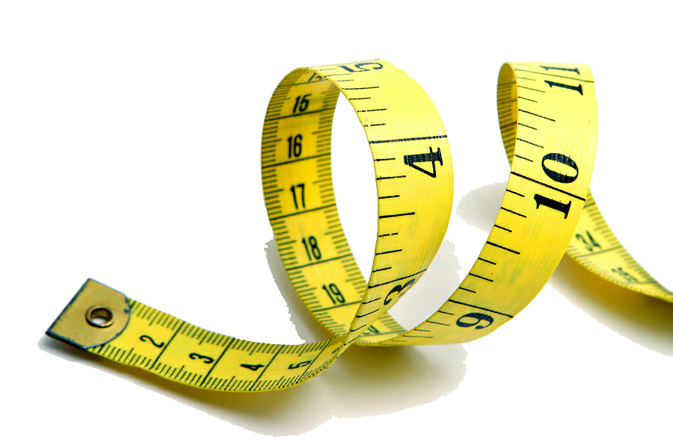
2.3 数据的相似性
第二章 数据预处理与相似性
2.3.1 数值属性的相似性度量
从直观上看，属于同一类的对象在空间中应该互相靠近，而不同类的对象之间的距离要大得多，因此可用距离来衡量对象之间的相似程度。距离越小，对象间的相似性就越大。
常用的距离形式有：曼哈顿距离、欧几里得距离、切比雪夫距离、闵可夫斯基距离、杰卡德距离等。
of
44

Slide 25
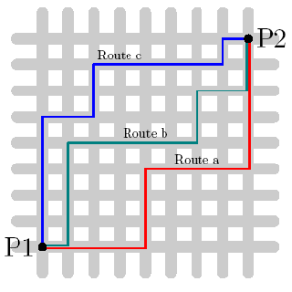
2.3 数据的相似性
第二章 数据预处理与相似性
2.3.1 数值属性的相似性度量
1．曼哈顿距离（Manhattan Distance）
两个点之间行进时必须要沿着网格线前进，就如同沿着城市（如曼哈顿）的街道行进一样。对于一个具有正南正北、正东正西方向规则布局的城市街道，从一点到达另一点的距离正是在南北方向上旅行的距离加上在东西方向上旅行的距离，是将多个维度上的距离进行求和的结果。其距离公式：
of
44

Slide 26
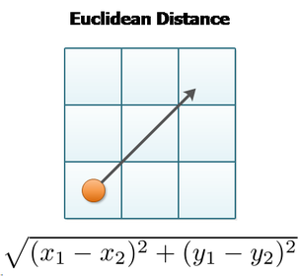
2.3 数据的相似性
第二章 数据预处理与相似性
2.3.1 数值属性的相似性度量
2．欧几里得距离（Euclidean Distance）
欧几里得距离也称欧氏距离，是最为熟知的距离测度，也就是我们常说的“距离”。在m维欧氏空间中，每个点是一个m维实数向量，该空间中的传统距离测度为L₂范式，定义如下：
Dist([x₁,x₂,…,x_{m}],[y₁,y₂,…,y_{m}]) =
of
44

Slide 27
2.3 数据的相似性
第二章 数据预处理与相似性
2.3.1 数值属性的相似性度量
3．切比雪夫距离:
4．闵可夫斯基距离:
5．杰卡德距离:
of
44

Slide 28
2.3 数据的相似性
第二章 数据预处理与相似性
2.3.2 标称属性的相似性度量
标称属性相似度计算就可通过编码方式转化为多个二元属性的相似度计算。
一般地，二元属性相似度可以通过对属性匹配值求和来计算。即首先分别求解对应单个属性间的相似度，然后对所有相似度数值进行直接累加：
/d
其中，d代表对象的属性总数。更为直接的理解，相似度可用“取值相同的同位属性数/属性总位数”标识对于包含多个二元属性的数据对象相似度计算。
设有X={1,0,0,1,0,0,1,0,1,1}，Y={0,0,0,1,0,1,1,1,1,1}，两个对象共有7个属性取值相同，3个取值不同，那么相似度可以标识为3/10=0.3。
of
44

Slide 29
2.3 数据的相似性
第二章 数据预处理与相似性
2.3.3 组合异种属性的相似性度量
1．距离度量的标准化和相关性
影响
因素
值域不同
量纲不同，测量单位不同，大小变化范围不同
属性相关性
属性之间可能存在相关性、数据分布呈非均匀分布
解决这些问题的方法是使用欧几里得距离的扩展马氏距离：
of
44

Slide 30
2.3 数据的相似性
第二章 数据预处理与相似性
2.3.3 组合异种属性的相似性度量
1．组合异种属性的相似度
现实当中从数据库取出的数据类型可能是标称、数值、二元、序数等数据类型的组合。这种组合属性对象相似度最简单的方法是分别计算每个属性之间的相似度，然后取它们的平均值。
对于取值非对称属性，分别计算相似度累加取均值方法失效。例如，两个对象的二元非对称属性都取0值，并不能表示它们的相似性，可以在计算相似度时忽略，当二元非对称属性值为1时才加入相似度计算。
1.标准化
将第k个属性标准化到区间[0,1]，计算相似度S_{k}(X,Y)
2.创建指示变量
创建一个指示变量δ_{k}，用来标示两个对象在第k个属性上是否同时取值为0，如果同时为0，δ_{k}=0，否则δ_{k} =1。
3.计算相似度
of
44

Slide 31
2.3 数据的相似性
第二章 数据预处理与相似性
2.3.4 文本相似性度量
1．组合异种属性的相似度
文档是由大量词语构成的，如果把特定词语出现的频率看作一个单独属性，那么文档可以由数千个词频属性构成的向量表示。文档相似度需要关注两个文档同时出现的词语，以及这些词语出现的次数，忽略零匹配的数值数据度量。
余弦相似度，又称为余弦相似性，适合用来计算文档间的相似度。其原理是把两个文本文档以词频向量表示，通过计算两个向量的夹角余弦值来评估他们的相似度。
of
44

Slide 32
2.3 数据的相似性
第二章 数据预处理与相似性
2.3.4 文本相似性度量
假设有两个文档，新闻a和新闻b，将它们的内容经过分词、词频统计处理后得到如下两个向量：
文档a:(1,1,2,1,1,1,0,0,0)文档b:(1,1,1,0,1,3,1,6,1)。使用余弦相似度来计算两个文档的相似度过程如下：
新闻a和新闻b对应的向量分别是 和
（1）计算向量a、b的点积：
（2）计算向量a、b的欧几里得范数，即||a||、||b||：
（3）计算相似度：
of
44

Slide 33
2.3 数据的相似性
第二章 数据预处理与相似性
2.3.4 文本相似性度量
词频—逆文档频率（Term Frequency-Inverse Document Frequency，TF-IDF）是一种用于资讯检索与资讯探勘的常用加权技术。基于统计学方法来评估词语对文档的重要性。字词的重要性随着它在文档中出现的次数成正比增加，但同时会随着它在语料库中出现的频率成反比下降。
of
44

Slide 34
2.3 数据的相似性
第二章 数据预处理与相似性
2.3.4 文本相似性度量
TF-IDF算法用来对文本进行特征提取，选出可以表征文章特性的关键词。假设文章X由d个关键词的词频组成的向量h(x)表示，两篇文章X,Y的相似度可表示为：
of
44

Slide 35
2.3 数据的相似性
第二章 数据预处理与相似性
2.3.4 文本相似性度量
编辑距离
编辑操作类型包括字符的替换、插入和删除，三种类型可以根据实际应用问题指定相同或不同的操作代价。一般来说，编辑距离越小，两个串的相似度越大。
of
44

Slide 36
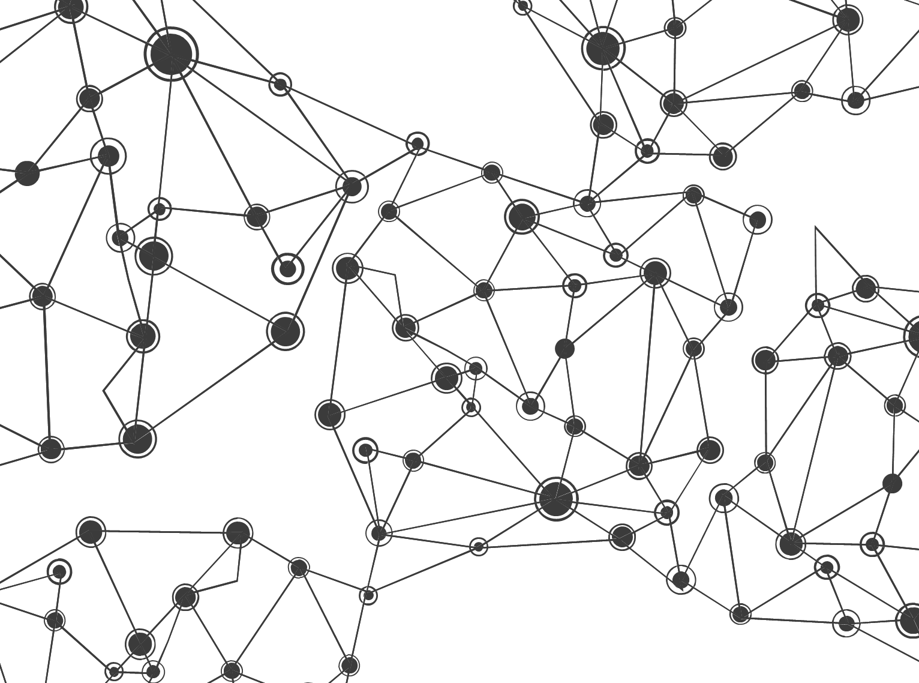
习题：
1．在数据挖掘之前为什么要对原始数据进行预处理？
2．简述数据清理的基本内容。
3．简述数据预处理的方法和内容。
4．简述数据空缺值的处理方法。
5．数据约简的方法有哪些？
6．什么是数据规范化？规范化的常用方法有哪些？写出对应的变换公式。
7．计算数据对象X=(3,5,2,7)和Y=(6,8,2,3)之间的欧几里得距离、曼哈顿距离以及闵可夫斯基距离，其中闵可夫斯基距离中p值取为3。

Slide 37

感谢聆听

